Slide 1
Уважаемые юноши группы Эл-18, делаем задания, отправляем ежедневно, не копите материал. Я выставляю оценки каждый день, нет задания, оценка «2». Учимся дистанционно! Будьте здоровы! Молодцы: Рычагов, Кулаков, Дукмасов, Федотов, Филатов, Гибрагимов, Ларьков (иногда)

Slide 2
УКУСЫ КЛЕЩЕЙ. Клещевой энцефалит.
Тема: Экология человека. Инфекционные заболевания. Клещевой энцефалит. Болезнь Лайма.
Задание: Посмотреть презентацию. Составить мини-конспект.

Slide 3
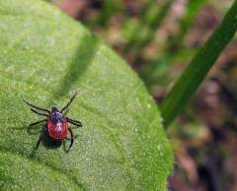
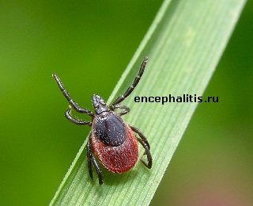
Лесной клещ — это маленький паразит, переносящий вирусы клещевого энцефалита — опасного заболевания центральной нервной системы, нередко оканчивающегося смертельным исходом.

Slide 4
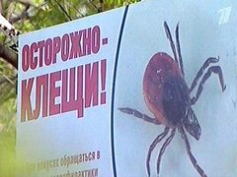
Зоны распространения иксодовых клещей встречаются в России, на Украине, в Белоруссии, Прибалтике, во многих областях Казахстана. Родина клещей – Сибирь.

Slide 6
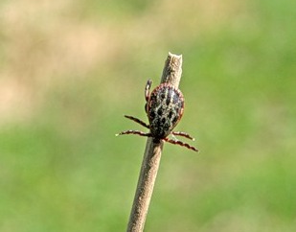
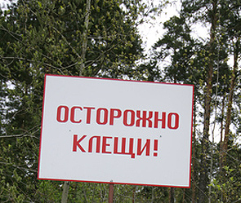
Заболевания возникают весной, потому что клещ как переносчик вируса наиболее опасен в мае-июне, в июле и августе эта опасность намного снижается, а в сентябре практически сходит на нет.

Slide 7
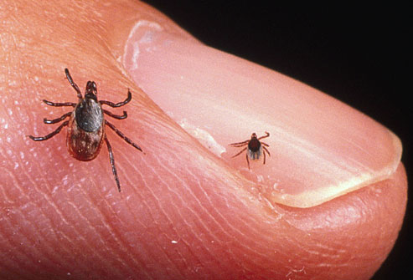
В 80 % случаев вирус проникает в организм человека при прямом присасывании зараженного клеща к коже. Возможно также заражение через желудочно-кишечный тракт, в том числе при загрязнении рук во время снятия клеща, на поверхности которого может находиться вирус, а также от употребления сырого козьего молока.

Slide 8
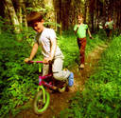
Клещи располагаются, как правило, у троп, по которым проходят животные. Они подстерегают свою жертву, сидя на ветвях кустарника, высоких сухих травах и деревьях на высоте от 25 см до 1 м. Попав на тело человека, клещ присасывается к коже в волосистой части головы, в ушных раковинах, на шее, ключицах, в подмышечных впадинах, на груди, руках, спине, пояснице, в паху.

Slide 9
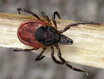
Укус его безболезненный благодаря присутствию в слюне обезболивающего вещества. Далеко не каждый клещ является вирусоносителем и не всегда его укус опасен.

Slide 10
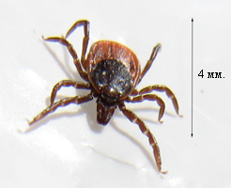
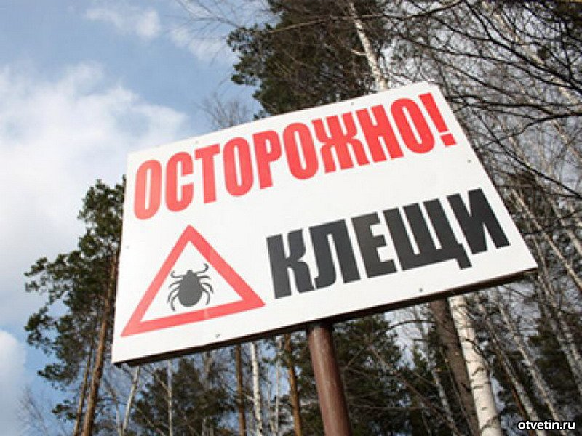
Меры предосторожности:

Slide 11
Прежде чем отправится в районы, где распространены клещи, необходимо сделать противоэнцефалитную вакцинацию.

Slide 12
Во время пребывания в местах распространения клещей большое значение имеет одежда. Она должна плотно облегать тело, брюки заправлены в обувь, рубашка — в брюки. Голова и шея должны быть закрыты.

Slide 13
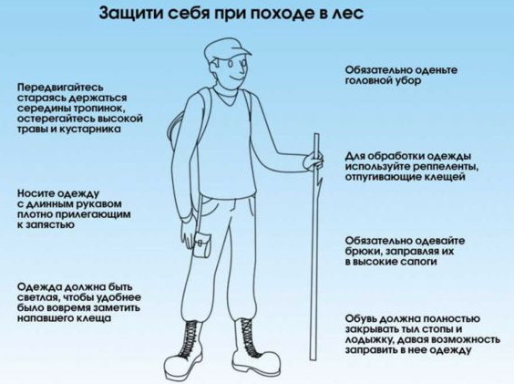
На воротник, манжеты, пояс одежды и верхнюю часть носков нужно нанести репелленты, чтобы избежать проникновения клещей под одежду.

Slide 14
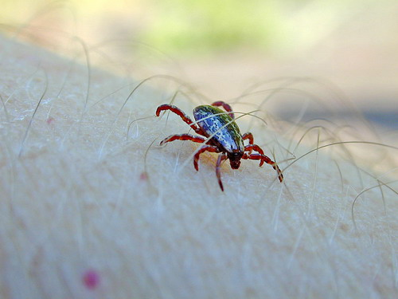
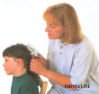
В районах с повышенной клещевой опасностью следует производить само- и взаимоосмотры через каждые 1,5-2 часа, со средней клещевой опасностью — утром, днем и вечером.

Slide 15
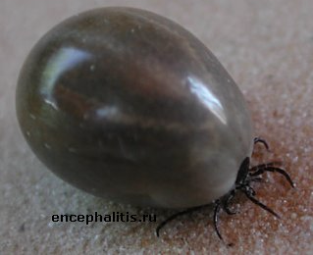
Оказание помощи
СЫТЫЕ КЛЕЩИ

Slide 16
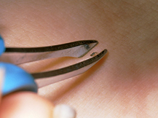
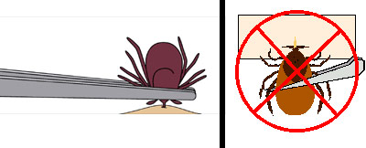
Присосавшегося клеща надо обязательно удалить, при этом ни в коем случае нельзя допустить, чтобы головка клеща оторвалась и осталась в теле человека. Существует два способа удаления присосавшихся насекомых:
а) захватив клеща пинцетом или пальцами, обернутыми в марлю, его извлекают медленными, плавными движениями;

Slide 17
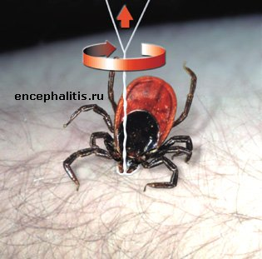
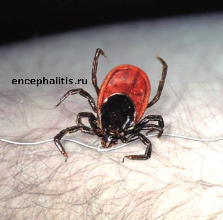
б) при другом способе клеща обвязывают ниткой у места присасывания (между основанием головки и кожей человека) и, растягивая концы нити в стороны, вытягивают из тела.

Slide 18
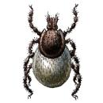
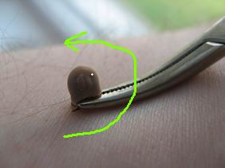
Руки и место укуса обязательно нужно продезинфицировать. Применять вещества, убивающие клещей, нецелесообразно, так как тогда затрудняется извлечение их из кожи.

Slide 19
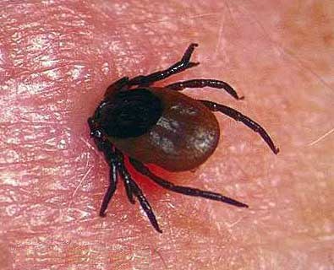
Если клещ впился глубоко и удалить его не удается, надо смазать тело клеща вазелином, растительным или машинным маслом, лаком для ногтей. Через 10-15 минут повторять попытки удалить клеща.
ПРИСОСАВШИЙСЯ КЛЕЩ

Slide 20
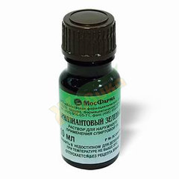
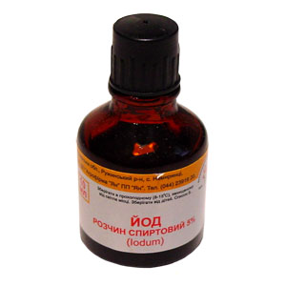
Место укуса смазать йодом или зеленкой.

Slide 21
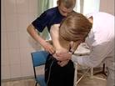
Наблюдать за местом укуса и общим самочувствием.

Slide 22
Обращаться в больницу обязательно, если:
а) произошел отрыв головки клеща при попытке его удаления, и она осталась в ранке;
б) место укуса сильно распухло и покраснело;
в) появились симптомы общего заболевания (повышение температуры, лихорадка, головные боли, светобоязнь, затрудненность движений глаз и шеи) через 5-25 дней после укуса.

Slide 23
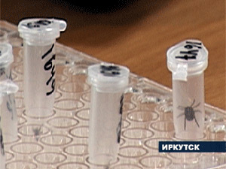
Симптомы клещевого энцефалита

Slide 24
После укуса зараженного клеща заболевание наступает в разные сроки от 1-2 дней до 1-3 месяцев. Это так называемый скрытый период, в течение которого возможны слабость, потеря аппетита, сонливость, повышение температуры до 37,2-37,4 °С. После этого наступает резкое начало заболевания в виде лихорадочного состояния, сильных болей в мышцах, иногда с судорогами.

Slide 25
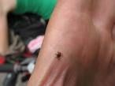
На 2-3-й день после начала заболевания наступают расстройства центральной нервной системы, параличи мышц, возможны паралич дыхания и смерть. Для окружающих больной клещевым энцефалитом как источник заражения не опасен.

Slide 26
В остром периоде отмечаются гиперемия кожи лица, шеи и груди, слизистой оболочки ротоглотки, конъюнктив. Беспокоят боли во всем теле и конечностях.

Slide 27
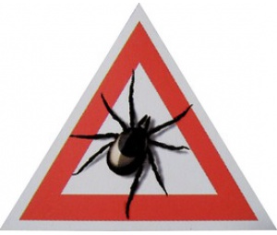
С момента начала болезни может возникать помрачнение сознания, оглушенность, усиление которых может достигать степени комы.

Slide 28
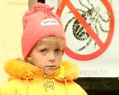
При наличии перечисленных ниже симптомов обратитесь за консультацией к врачу:

Slide 29
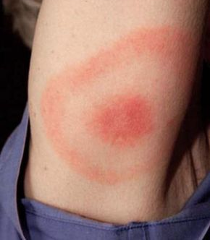
Сыпь;
Повышение температуры;
Ригидность мышц шеи;
Мышечные боли;
Боль и воспаление суставов;
Увеличение лимфоузлов;
Гриппоподобные симптомы.
Собираясь на прием к врачу, по возможности захватите клеща с собой.

Slide 30
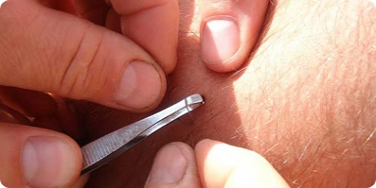
Вызовите скорую помощь при появлении следующих симптомов:

Slide 31
Сильная головная боль;
Затруднение дыхания;
Паралич;
Боль в груди или учащенное сердцебиение.

Slide 32
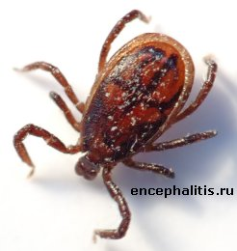
Неотложная помощь при заболевании энцефалитом.

Slide 33
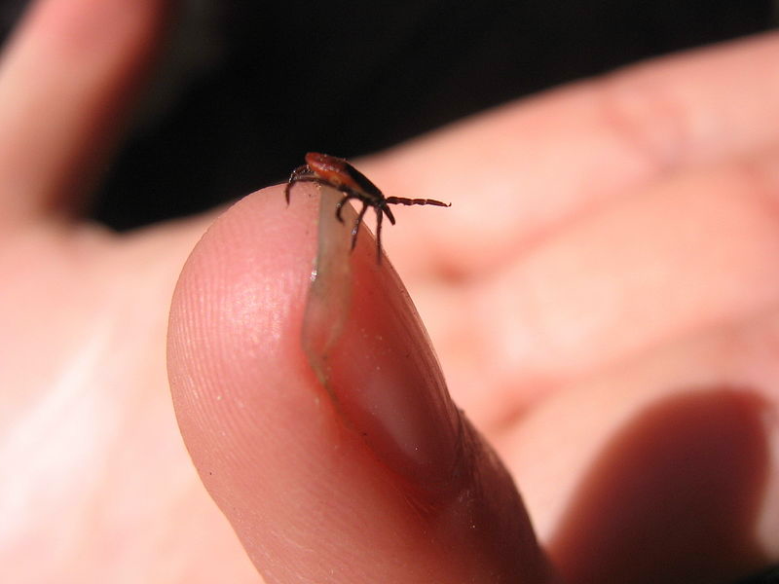
Немедленная эвакуация пострадавшего в больницу. Транспортировка обычно ухудшает его состояние. Поэтому на большие расстояния она должна проводиться авиатранспортом. При транспортировке на небольшие расстояния больного следует прикрывать от солнечных лучей, в дороге часто давать питье.

Slide 34
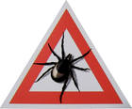
СПАСИБО!

